Slide 1



О мерах поддержки
экспортно ориентированных субъектов малого и среднего предпринимательства Республики Татарстан
Руководитель Центра поддержки экспорта
НО МКК «Фонд поддержки предпринимательства РТ»
Гергерт Альбина Владимировна

Slide 2
Меры поддержки экспортно ориентированных МСП
Обучение/
акселерация
Поиск покупателя
Сертификация/патентование
Сопровождение контракта
Софинансирование доставки
Международные маркетплейсы
Международные выставки
Маркетинговые/ патентные исследования
2

Slide 3
Меры поддержки экспортно ориентированных МСП:
(софинансирование)
Маркетинговые/патентные исследования
Индивидуальные маркетинговые исследования
Индивидуальные патентные исследования
софинансирование до 80% затрат,
но не более 300 тыс. руб. на МСП
Сертификация/оформление прав
на результаты интеллектуальной деятельности
Стандартизация, сертификация, разрешения
Оформление прав на результаты интеллектуальной деятельности и приравненные к ним средства индивидуализации
софинансирование до 80%/ до 70% затрат, но не более 1 млн. руб. на МСП
3

Slide 4




Меры поддержки экспортно ориентированных МСП:
международные маркетплейсы (бесплатно)
размещение МСП на международных маркетплейсах
обучение работы на них
сопровождение в течение времени размещения
4

Slide 5
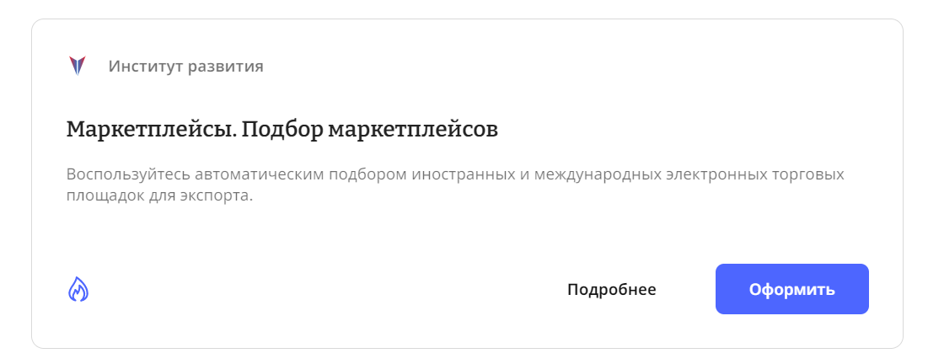
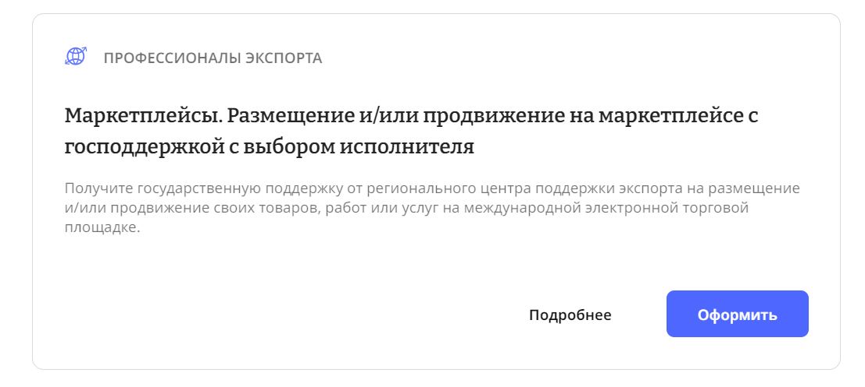
Меры поддержки экспортно ориентированных МСП:
международные маркетплейсы (бесплатно)
Бесплатный скоринг на платформе «Мой экспорт» https://myexport.exportcenter.ru/services/business/Prodvizhenie_na_vneshnie_rynki/Elektronnaya_torgovlya/Podbor_i_razmeshenie

Slide 6
Меры поддержки экспортно ориентированных МСП:
содействие в доставке продукции на экспорт
(софинансирование)
Организация и осуществление транспортировки, погрузочно-разгрузочных работ, перегрузки с одного транспорта на другой, сортировки, консолидации, разукрупнения, маркировки, паллетирования, переупаковки на территории Российской Федерации
софинансирование до 80% затрат,
но не более 500 тыс. руб. на МСП
6

Slide 7
Полномочные, постоянные и торгово-экономические представительства Республики Татарстан
Полномочное представительство в Республике Казахстан
Полномочное представительство в Турецкой Республике
Полномочное представительство в Туркменистане
Полномочное представительство во Французской Республике
Постоянное представительство в Азербайджанской Республике
Представительство в Республике Узбекистан
Торгово-экономическое представительство в Дубае (ОАЭ)
Торгово-экономическое представительство в Чешской Республике
Торгово-экономическое представительство в Швейцарии
Торгово-экономическое представительство в Финляндии
Торгово-экономическое представительство в Китайской Народной Республике
Торгово-экономическое представительство в городе Лейпциге
7

Slide 8
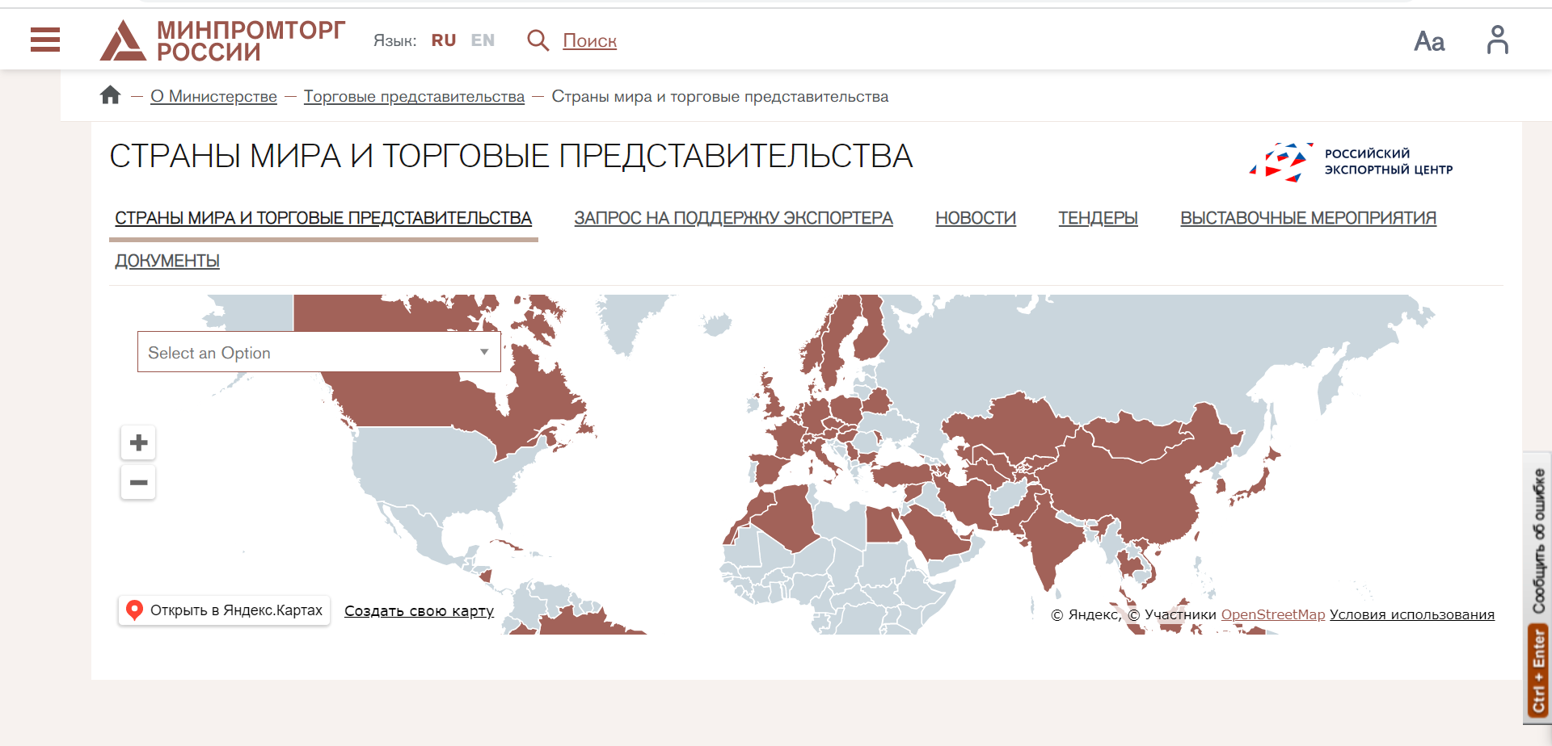
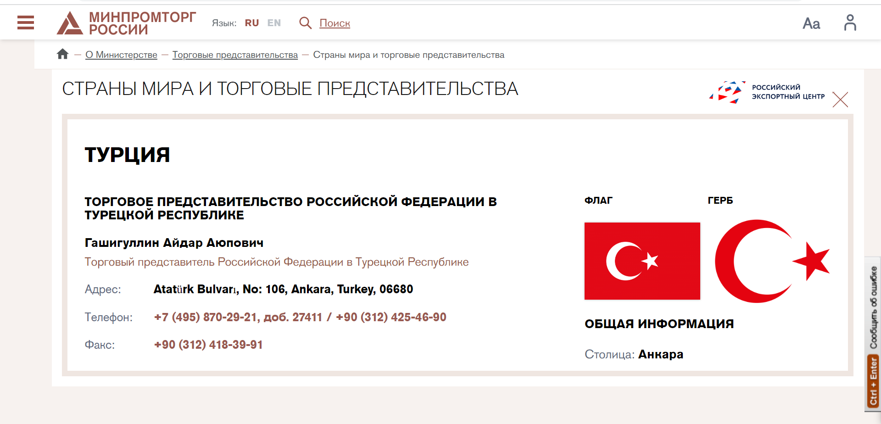
Торговые представительства РФ за рубежом

Slide 9

Доступ к федеральным мерам
Более 30 мер:
Консультирование
Помощь в подаче заявки
Уточнение статуса заявки
9

Slide 10

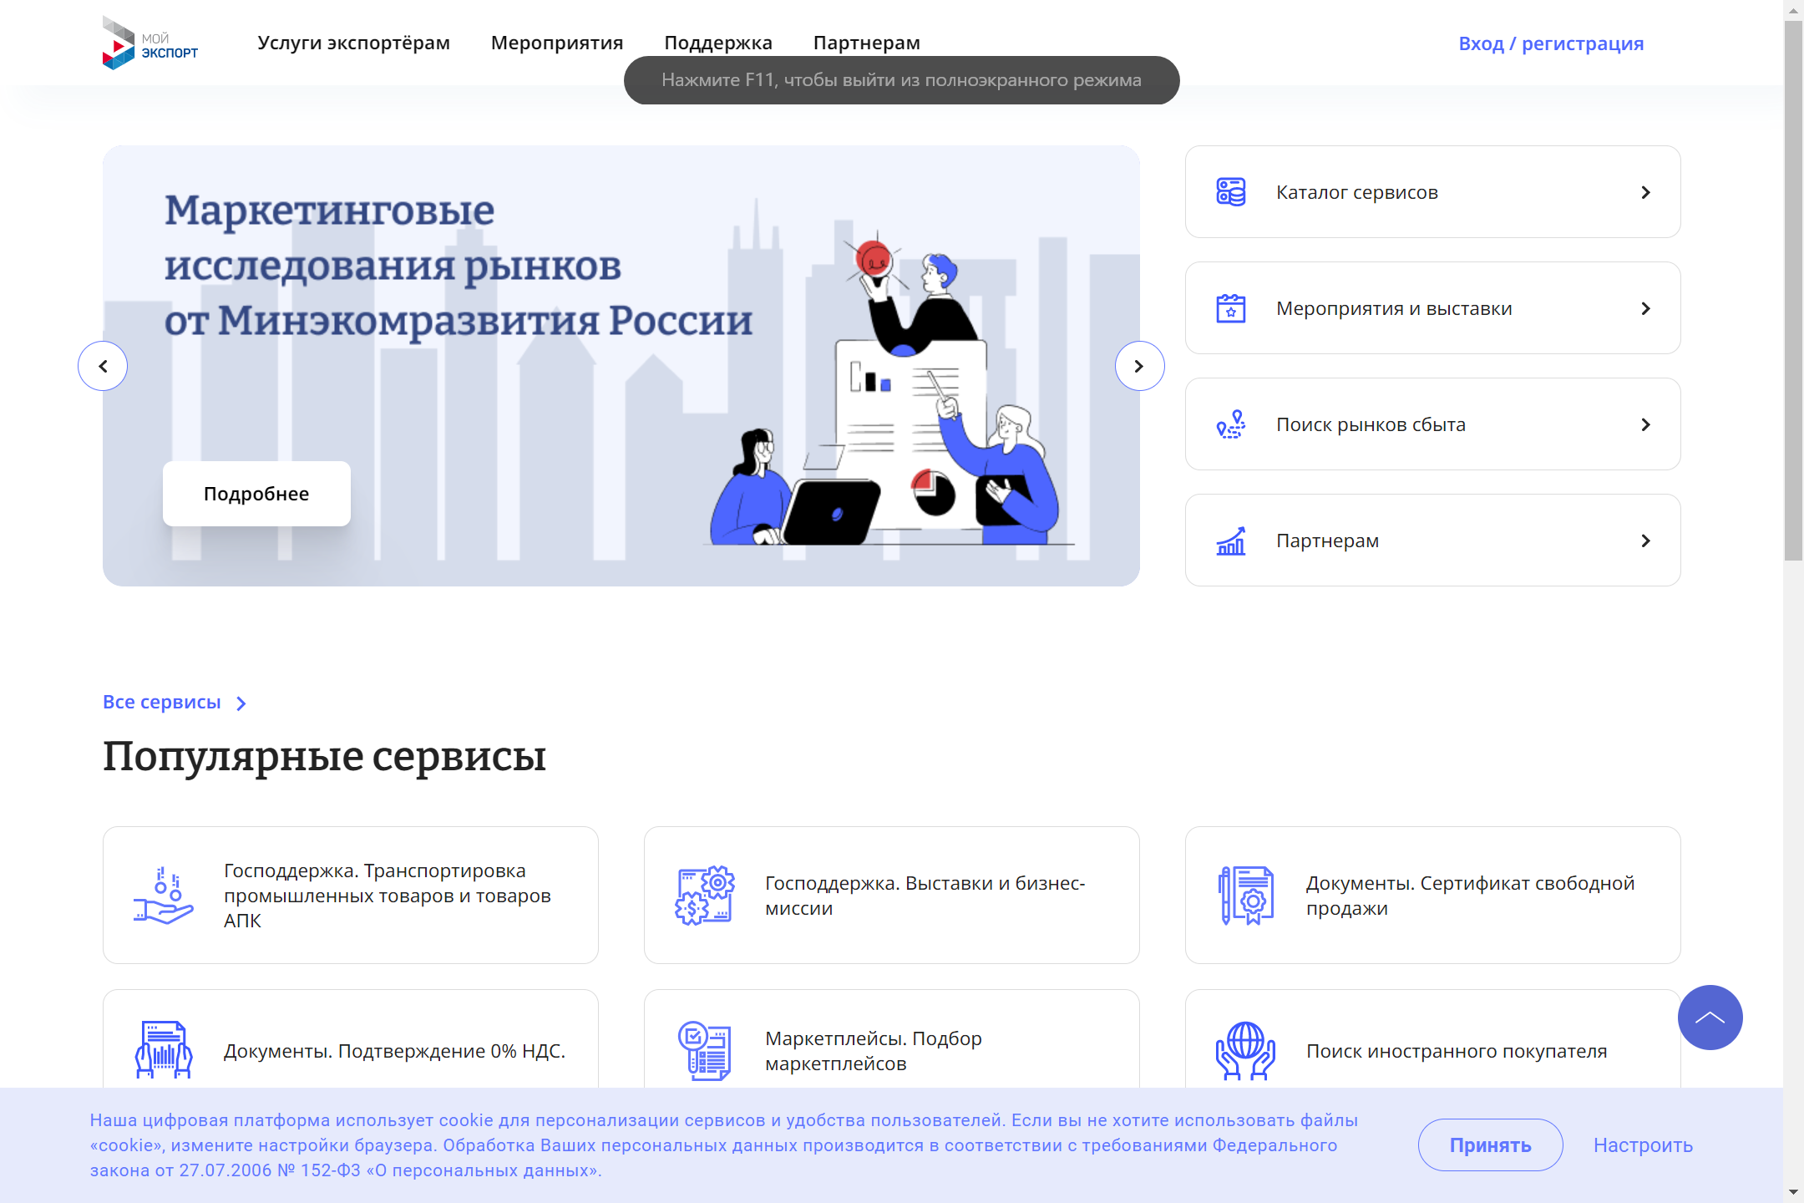
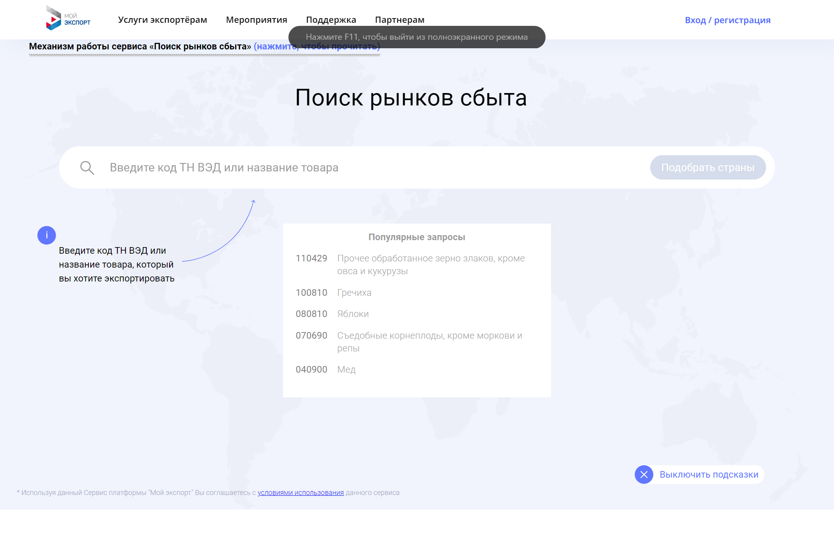
MY EXPORT

Slide 11


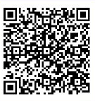
Программа «Сделано в России»
Для кого:
Крупные компании
Компании сегмента МСП
Срок: Не более 10 рабочих дней
Стоимость: Бесплатно
Бонусы:
Публикация в каталоге Made in Russia;
Рекламно-информационная компания кампания на приоритетных рынках;
B2B продвижение на базе каталога на приоритетных рынках;
Кобрендинговые продукты (Made in Russia – российский бренд);
Брендирование карточки товара в национальных онлайн-магазинах РЭЦ;
Отдельные «Онлайн-полки» для сертифицированных товаров;
Дополнительные баллы при отборе в дегустационно-выставочные павильоны.
Механизм: 1. Авторизоваться на сайте www.exportcenter.ru 2. Заполнить и подать заявку
Ссылка https://www.exportcenter.ru/services/made_in_russia/

Slide 12
164444823928
Компенсация затрат
на участие в зарубежных международных выставках
Компенсируются:
расходы на аренду выставочной площади (в т. ч. оборудованной), необходимой мебели и оборудования
регистрационный сбор за участие
Сумма компенсации (одна выставка): 700 тыс. руб.
Компенсация затрат
на транспортировку продукции
АПК:
До 25 % фактических понесенных затрат при ее транспортировке до конечного покупателя
ПРОМПРОДУКЦИЯ:
До 80% фактически понесённых затрат, но не более 25% стоимости поставляемой продукции;
ЛПК:
До 50% ,80% ,100% затрат на поставку промышленной продукции ЛПК.

Slide 13
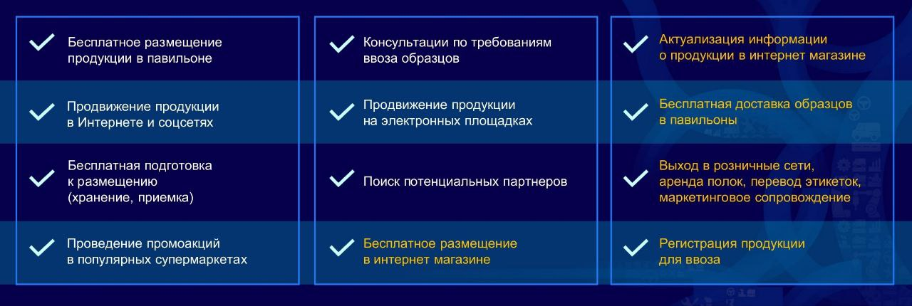
Размещение продукции агропромышленного комплекса (АПК) в дегустационно-демонстрационном павильоне
КНР, Вьетнам, ОАЭ, Египет, Саудовская Аравия, Турция

Slide 14

КРЕДИТОВАНИЕ.
ДЕНЬГИ НА ЭКСПОРТ
Описание
Цели Кредитного продукта «ДЕНЬГИ НА ЭКСПОРТ»
Кредит резидентам РФ для финансирования исполнения экспортного контракта по поставкам высокотехнологичных* продуктов и услуг (ВТП) иностранным покупателям.
* - высокотехнологичные товары, работы и услуги, перечень которых утвержден Приказом Минпромторга РФ №3092 от 16.09.2020 г. (с изменениями и дополнениями к нему).
Расходы, связанные с исполнением обязательств по экспортному контракту:
приобретение сырья, материалов, оборудования и комплектующих;
оплата транспортных и таможенных расходов;
оплата заработной платы, налогов и соц. платежей, связанных с заработной платой (не более 50% от суммы транша)
Основные параметры Кредитного продукта «ДЕНЬГИ НА ЭКСПОРТ»
Сумма
не более 50 млн. руб.
не более 80% от суммы экспортного контракта
Обеспечение
Поручительства взаимосвязанных компаний
Поручительства бенефициаров
(с совокупной долей владения более 50%)
Цена
ставка: 4,5% (КС ЦБ минус 7,5%, но не менее 2,5% годовых)
комиссия за открытие кредитной линии:
  1% при траншах 6 мес.
  1,5% при траншах 12 мес.
Срок
не более 2 лет
не более срока исполнения обязательств по экспортному контракту
сроки траншей: 6 или 12 месяцев
Условия предоставления кредитного продукта
Один кредит – один контракт
Поставляемая продукция – только ВТП
Доля российской составляющей не менее 50%
Открытие расчетного счета в АО РОСЭКСИМБАНК
Срок рассмотрения
10 рабочих дней
с даты предоставления полного пакета документов

Slide 15





СТРАХОВАНИЕ ОТСРОЧКИ ПЛАТЕЖА ДЛЯ ЭКСПОРТЁРОВ МСП
Страховая стоимость – до 10 000 000 рублей, (лимит неревольверный)
Максимальная сумма выплаты возмещения – 70% от суммы неплатежа
Страховая премия – 20 000 рублей
Покрываются коммерческие и политические риски
Период страхования – до 1 года
По одному Договору страхования могут быть застрахованы поставки по одному или нескольким экспортным контрактам в отношении одного иностранного контрагента
Экспорт товаров (работ, услуг) российского производства

Slide 16
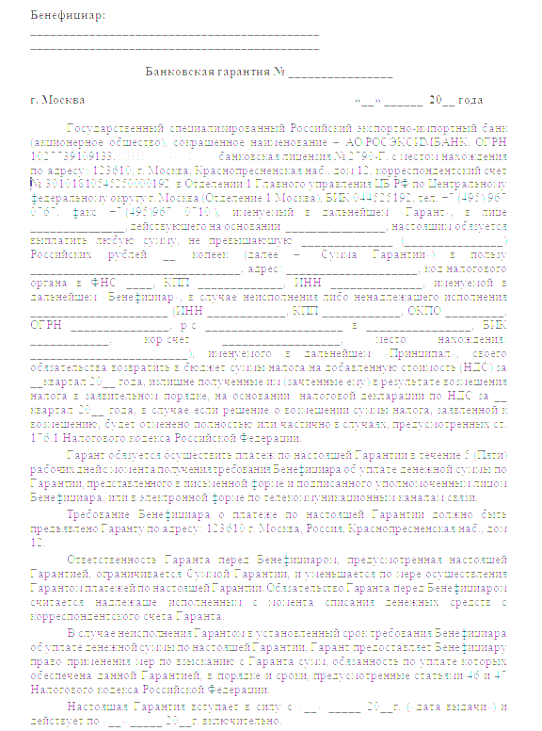
НУЛЕВОЙ НДС ЭКСПОРТЕРА. Возврат НДС с использованием гарантии
Сумма гарантии – до 10 000 000 рублей
Ставка комиссии – 1%
Срок гарантии – 11 месяцев
Документы – минимальный комплект = 7 позиций*
Срок принятия решения РОСЭКСИМБАНКом – 7 дней**
Кто может получить
Субъект МСП
Экспортер несырьевых товаров или услуг
Срок ведения деятельности – не менее 24 месяцев
Положительная прибыль за последние два года
Наличие положительного опыта возмещения НДС
Готовность предоставить поручительства собственников

Slide 17
Кредитование. Экспортный факторинг
Размер – до 100% от суммы отгруженного товара
Цели:
финансирование краткосрочной дебиторской задолженности (отсрочка платежа до 12 месяцев)
финансирование долгосрочной дебиторской задолженности (отсрочка платежа более 12 месяцев)
Пакет документов
Запрос на предварительные условия финансирования;
Финансовая отчетность/бухгалтерская отчетность иностранного покупателя по требованиям законодательства страны импортера;
Копия или проект экспортного контракта;
Оборотно-сальдовые ведомости компании-экспортера в разрезе контрагентов за последние 12 месяцев.

Slide 18
Кредитование. Прямой кредит иностранному покупателю
Размер - до 100% от суммы экспортного контракта
В российских рублях, долларах США, евро или валюте экспортного контракта
Срок до 12 лет
Пакет документов
Запрос на предварительные условия кредитования
Финансовая отчетность по заемщику
Расшифровка забалансовых обязательств кредитного портфеля
Расшифровка дебиторской и кредиторской задолженности
Копия документа, подтверждающего государственную регистрацию заемщика (иностранного покупателя) в качестве юридического лица;
Бизнес-справка о заемщике (иностранном покупателе);
Копия или проект контракта с российским поставщиком, под реализацию которого требуется финансирование.

Slide 19
Финансирование на цели приобретения импортной продукции
Размер - до 100% от суммы экспортного контракта
В российских рублях, долларах США, евро или валюте экспортного контракта
Срок до 5 лет
Пакет документов
Запрос на предварительные условия кредитования
Финансовая отчетность по заемщику
Расшифровка забалансовых обязательств кредитного портфеля
Расшифровка дебиторской и кредиторской задолженности
Копия документа, подтверждающего государственную регистрацию заемщика (иностранного покупателя) в качестве юридического лица;
Бизнес-справка о заемщике (иностранном покупателе);
Копия или проект контракта с российским поставщиком, под реализацию которого требуется финансирование.

Slide 20
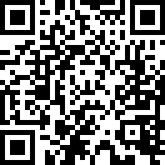
Новостной канал
Информация по региональным и федеральным мерам поддержки
Информация о старте приема заявок на услуги ЦПЭ и РЭЦ
Анонсы и записи мероприятий
Запросы иностранных покупателей и т.д.
Центр поддержки экспорта
(843) 222-90-60, доб 271,272,278,279
8 (987) 270-06-91
Email: tatexport@yandex.ru
г. Казань, ул. Петербургская д.28, Дом предпринимателя
t.me/tatarstanexport
20

Slide 21


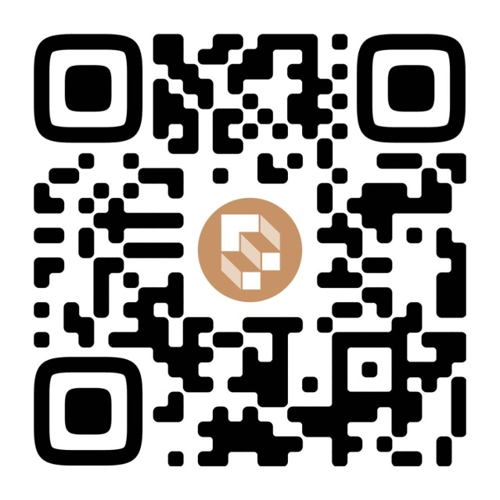
Каналы связи с бизнесом
vk.com/dom_pred
Отраслевые группы в WhatsApp:
- ЦПЭ – Стройка
- ЦПЭ – АПК
- ЦПЭ – Деревообработка и Мебель
- ЦПЭ – Здравоохранение
- ЦПЭ – Сувениры и подарки
- ЦПЭ – Продукты питания
- ЦПЭ – Текстиль
- ЦПЭ – Химия, нефть и газ

Slide 22
Центр поддержки экспорта
(843) 222-90-60, доб 271,272,278,279
8 (987) 270-06-91
Email: tatexport@yandex.ru
г. Казань, ул. Петербургская д.28, Дом предпринимателя

